Slide 1
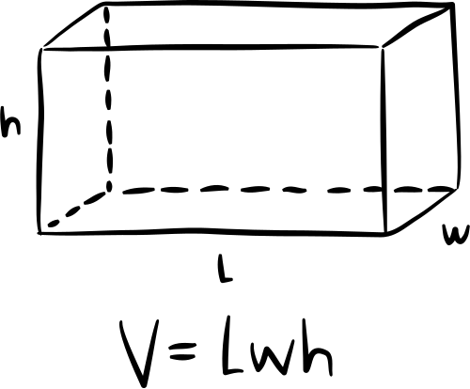
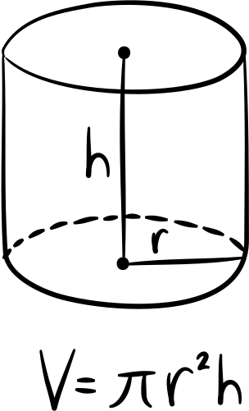
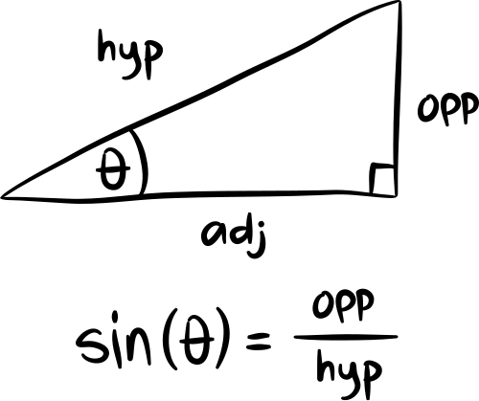
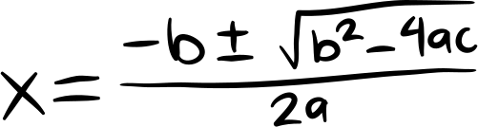
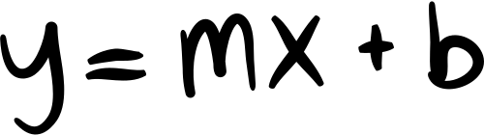
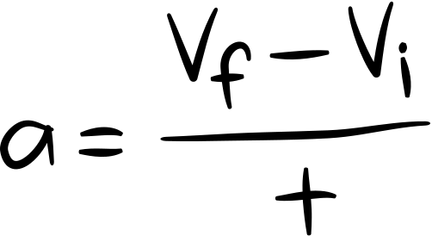
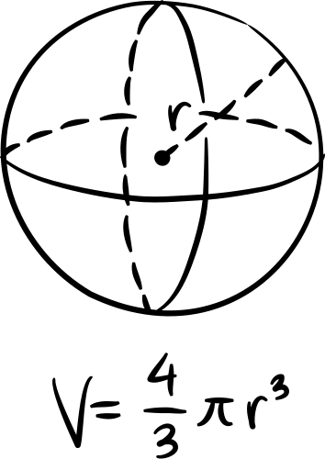
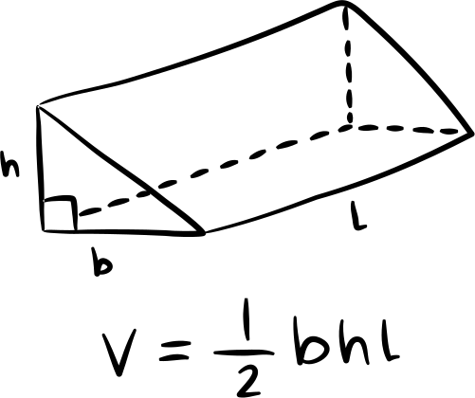
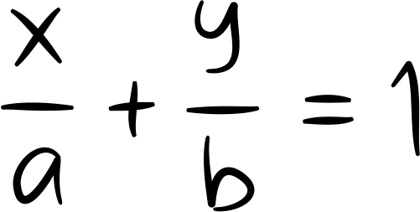

CHÀO MỪNG CẢ LỚP
ĐẾN VỚI TIẾT HỌC MÔN TOÁN!

Slide 2


KHỞI ĐỘNG
Hai thư viện có tất cả 15 000 cuốn sách. Nếu chuyển từ thư viện thứ nhất sang thứ viện thứ hai 3 000 cuốn, thì số sách của hai thư viện bằng nhau. Tính số sách lúc đầu ở mỗi thư viện.

Slide 3

Giải
Gọi số sách lúc đầu ở thư viện I là $x$(cuốn), $x∈ℕ^{∗}$
Số sách lúc đầu ở thư viện II là: $15 000−x$ (cuốn)
Sau khi chuyển số sách ở thư viện I là: $x−3 000$ (cuốn)
Sau khi chuyển số sách ở thư viện II là:
$\left(15 000−x\right)+3 000=18 000−x$ (cuốn)
Vì sau khi chuyển số sách 2 thư viện bằng nhau nên ta có phương trình:
$x−3 000=18 000−x$
Giải phương trình ta được: $x=10 500$ (thỏa mãn điều kiện).
Vậy số sách lúc đầu ở thư viện I là $10 500$ cuốn.
Số sách lúc đầu ở thư viện II là: $15 000−10 500=4 500$ cuốn.

Slide 4






CHƯƠNG VII.
PHƯƠNG TRÌNH BẬC NHẤT MỘT ẨN
BÀI TẬP CUỐI CHƯƠNG VII

Slide 5
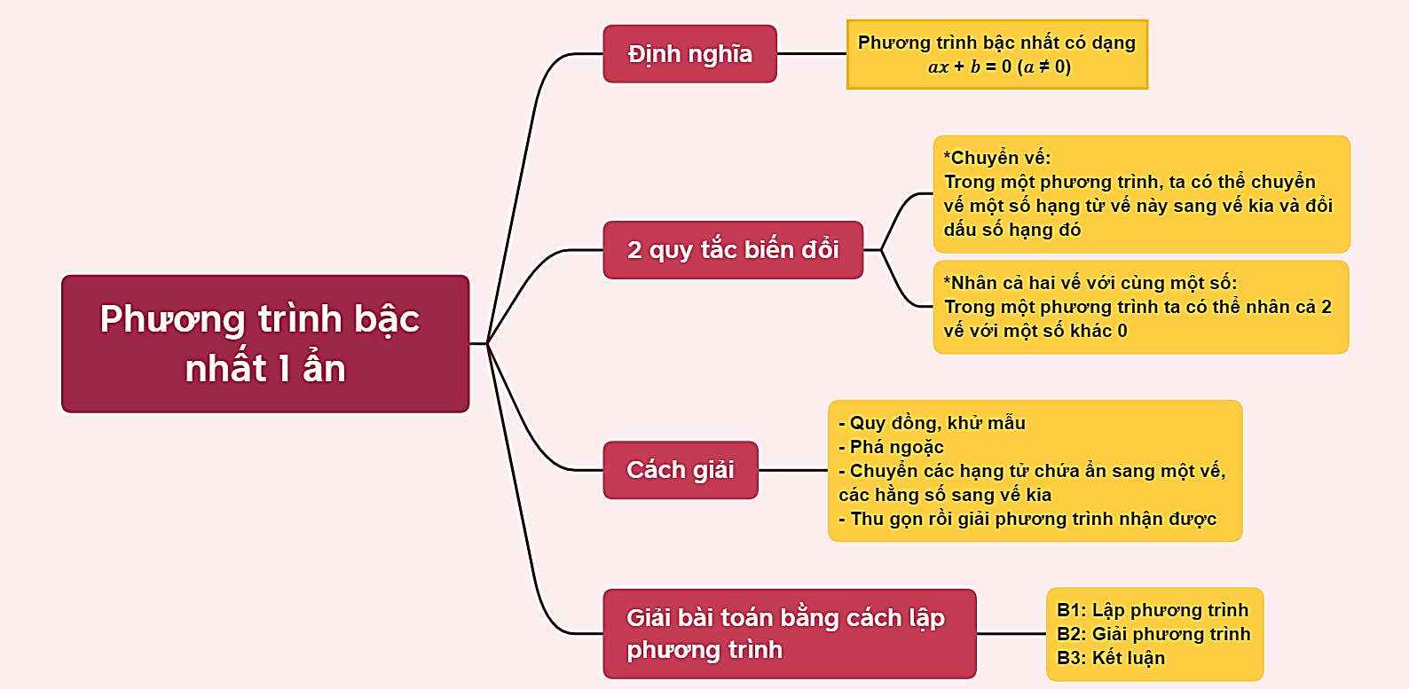
Sơ đồ hóa kiến thức trọng tâm trong chương VII

Slide 6






Bài 1
(SGK-tr50)
a) Nghiệm của phương trình $2x + 6 = 0$là
$$x=−3$$
$$x=3$$
A
B
$$x=\frac{1}{3}$$
$$x=−\frac{1}{3}$$
C
D

Slide 7




Bài 1
(SGK-tr50)
b) Nghiệm của phương trình $‒3x + 5 = 0$là
$$x=−\frac{5}{3}$$
$$x=\frac{5}{3}$$
A
B
$$x=\frac{3}{5}$$
$$x=−\frac{3}{5}$$
C
D

Slide 8





$$\frac{1}{4}z=−3$$
Bài 1
(SGK-tr50)
c) Nghiệm của phương trình là
$$z=−\frac{3}{4}$$
$$z=−\frac{4}{3}$$
A
B
$$z=−\frac{1}{2}$$
C
$$z=−12$$
D

Slide 9





d) Nghiệm của phương trình $2(t ‒ 3) + 5 = 7t ‒ (3t + 1)$ là
Bài 1
(SGK-tr50)
$$t=\frac{3}{2}$$
A
B
$$t=1$$
C
$$t=−1$$
$$t=0$$
D

Slide 10




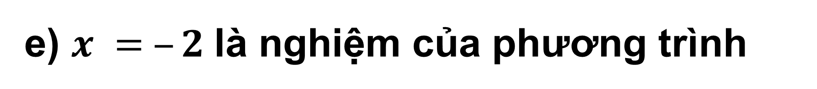
Bài 1
(SGK-tr50)
e) $x = ‒2$là nghiệm của phương trình
$$x−2=0$$
$$x+2=0$$
A
B
$$2x+1=0$$
$$2x−1=0$$
C
D

Slide 11

LUYỆN TẬP

Slide 12
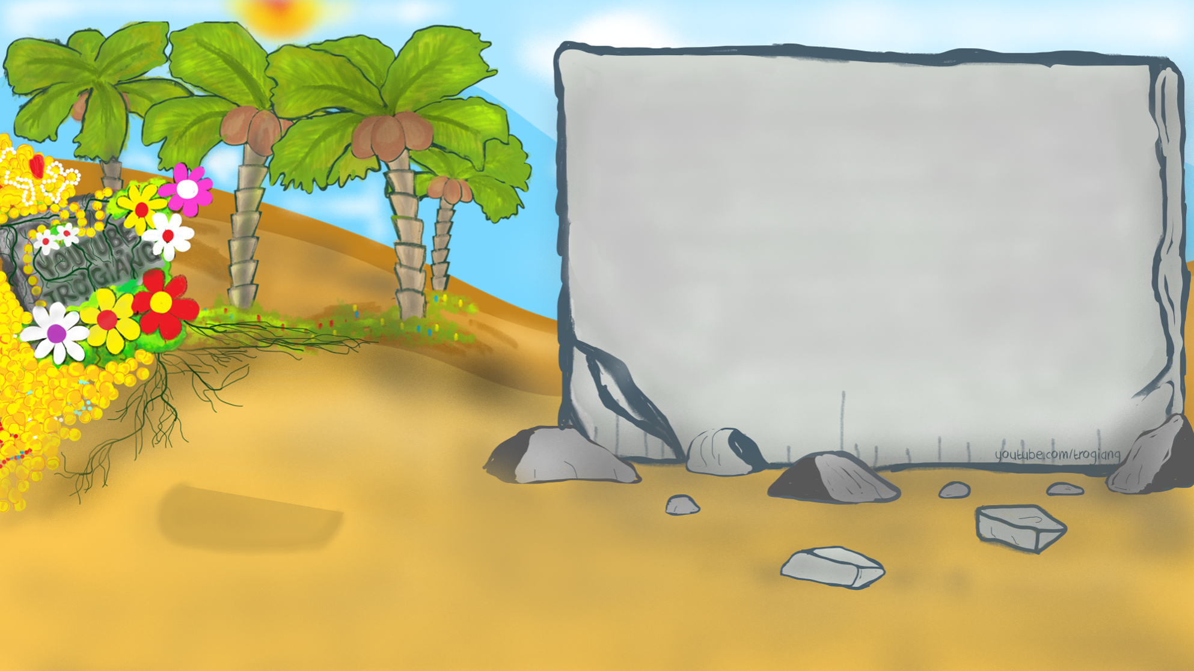













TÌM MẬT MÃ

Slide 13
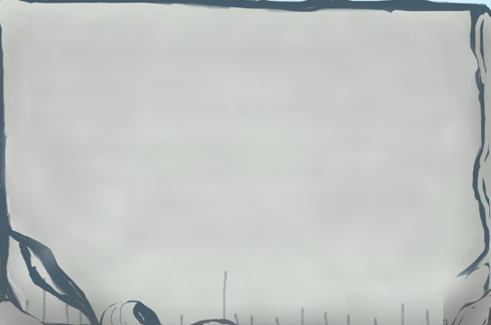










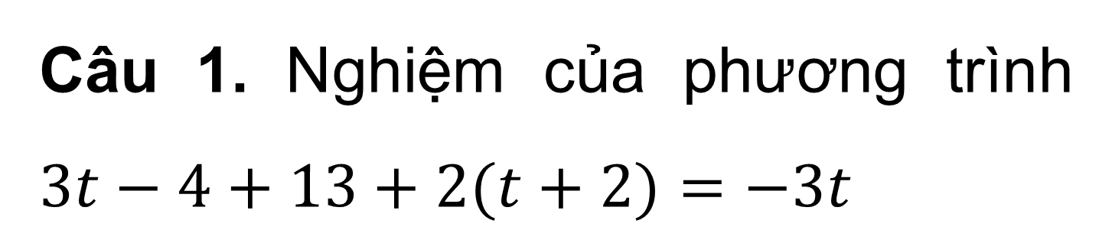

Câu 1. Nghiệm của phương trình $3t−4+13+2(t+2)=−3t$
$$t=−\frac{13}{8}$$
$$t=\frac{13}{8}$$
$$t=\frac{8}{13}$$
$$t=−\frac{8}{13}$$
Notes:
bấm vào màn hình để đưa ra đáp án đúng

Slide 14



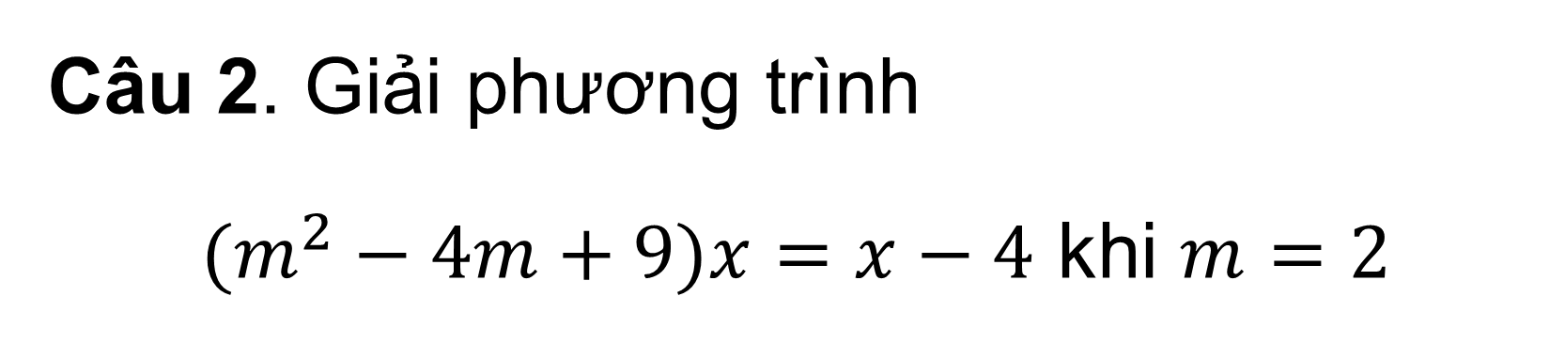



Câu 2. Giải phương trình
$(m^{2}−4m+9)x=x−4$ khi $m=2$
$$x=1$$
$$x=2$$
$$x=−1$$
$$x=−2$$
Notes:
bấm vào màn hình để đưa ra đáp án đúng

Slide 15


Câu 3. Một đội thợ mỏ theo kế hoạch cần khai thác $30$ tấn than mỗi ngày. Do cải tiến kĩ thuật nên trên thực tế đội đã khai thác được 42 tấn mỗi ngày, do đó đội không những hoàn thành trước 12 tiếng mà còn làm vượt chỉ tiêu thêm $3$ tấn nữa. Hỏi kế hoạch đội cần khai thác bao nhiêu tấn than?
50 tấn
60 tấn
30 tấn
40 tấn
Notes:
bấm vào màn hình để đưa ra đáp án đúng

Slide 16


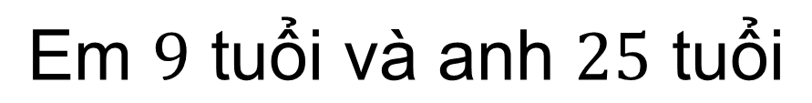
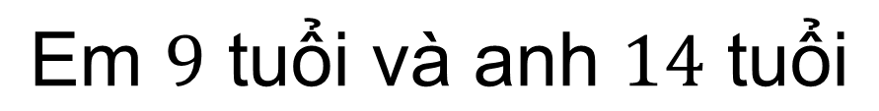
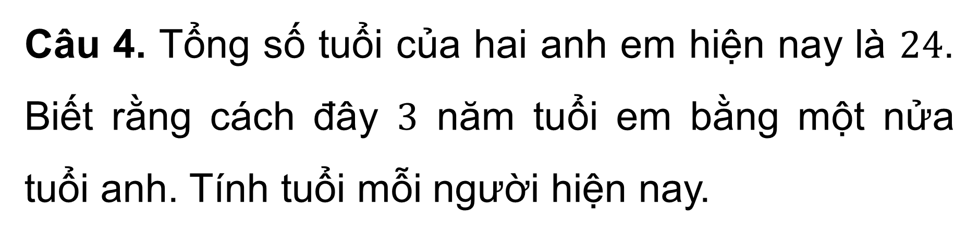
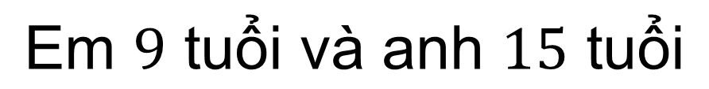
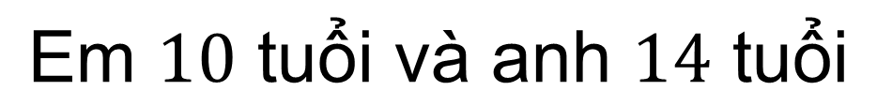
Câu 4. Tổng số tuổi của hai anh em hiện nay là $24$. Biết rằng cách đây $3$ năm tuổi em bằng một nửa tuổi anh. Tính tuổi mỗi người hiện nay.
$$\text{Em} 9 \text{tu}\text{ổ}\text{i} \text{v}\text{à }\text{anh} 25 \text{tu}\text{ổ}\text{i}$$
$$\text{Em} 10 \text{tu}\text{ổ}\text{i} \text{v}\text{à }\text{anh} 14 \text{tu}\text{ổ}\text{i}$$
$$\text{Em} 9 \text{tu}\text{ổ}\text{i} \text{v}\text{à }\text{anh} 14 \text{tu}\text{ổ}\text{i}$$
$$\text{Em} 9 \text{tu}\text{ổ}\text{i} \text{v}\text{à }\text{anh} 15 \text{tu}\text{ổ}\text{i}$$
Notes:
bấm vào màn hình để đưa ra đáp án đúng

Slide 17




Câu 5. Một ô tô đi từ Hà Nội lúc 8 giờ sáng và dự kiến đến Hải Phòng lúc 10 giờ 30 phút. Nhưng mỗi giờ ô tô đi chậm hơn so với dự kiến là 10km nên đến 11 giờ 20 phút xe mới tới Hải Phòng. Tính quãng đường Hà Nội – Hải Phòng
$$100 km$$
$$150 km$$
$$200 km$$
$$250 km$$
Notes:
bấm vào màn hình để đưa ra đáp án đúng

Slide 18



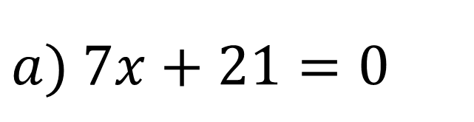



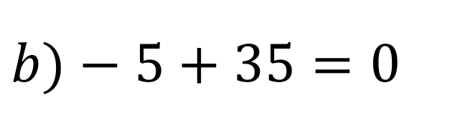



Bài 2 (SGK - tr.50) Giải các phương trình:
$$c)−\frac{1}{4}x−1=0$$
$$a) 7x+21=0$$
$$b)−5+35=0$$
$$⟺x=−3$$
$$⟺x=7$$
$$⟺x=−4$$
Vậy $x=−3$ là nghiệm của phương trình
Vậy $x=7$ là nghiệm của phương trình
Vậy $x=−4$ là nghiệm của phương trình

Slide 19

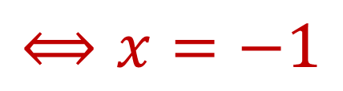
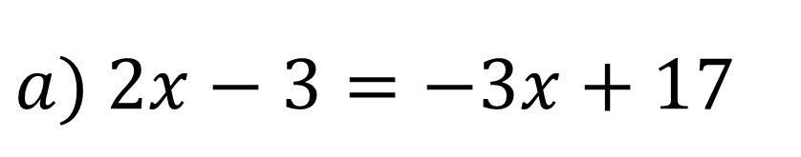
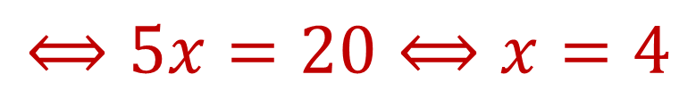

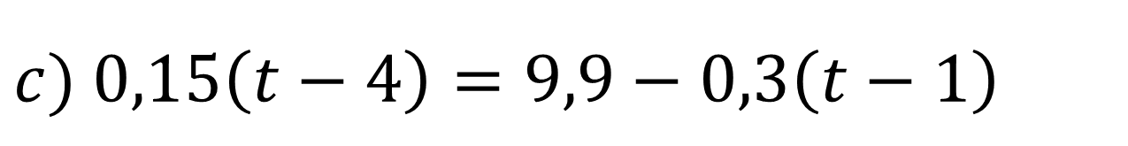
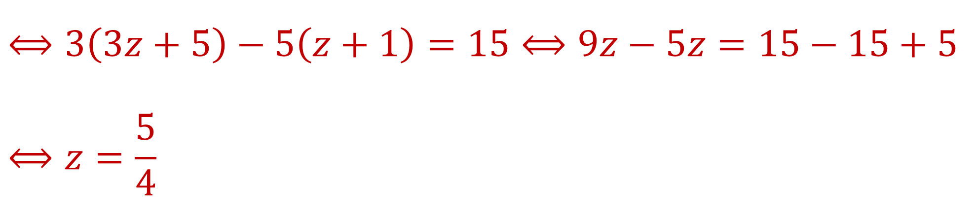

Bài 3 (SGK - tr.50) Giải các phương trình:
$$a) 2x−3=−3x+17$$
$$⟺5x=20⟺x=4$$
$$b)\frac{2}{3}x+1=−\frac{1}{3}x$$
$$⟺x=−1$$
$$c) 0,15\left(t−4\right)=9,9−0,3\left(t−1\right)$$
$$⟺0,15t+0,3t=9,9+0,3+0,6⟺t=24$$
$$d)\frac{3z+5}{5}−\frac{z+1}{3}=1$$
$$⟺3\left(3z+5\right)−5\left(z+1\right)=15⟺9z−5z=15−15+5$$
$$⟺z=\frac{5}{4}$$

Slide 20



Bài 4 (SGK - tr.50) Có hai can đựng nước. Can thứ nhất có lượng nước gấp đôi lượng nước ở can thứ hai. Nếu rót $5l$ nước ở can thứ nhất vào can thứ hai thì lượng nước ở can thứ nhất bằng $\frac{5}{4}$ lượng nước ở can thứ hai. Tính lượng nước ban đầu ở mỗi can.
Giải
Gọi lượng nước ban đầu ở can thứ hai là $x (l), x > 0.$
Lượng nước ban đầu ở can thứ nhất là $2x (l)$.
Lượng nước ở can thứ nhất khi rót $5$ (l) nước sang can thứ hai là $2x ‒ 5 (l).$
Lượng nước ở can thứ hai khi được rót 5 (l) nước từ can thứ nhất là $x + 5 (l).$

Slide 21

Bài 4 (SGK - tr.50) Có hai can đựng nước. Can thứ nhất có lượng nước gấp đôi lượng nước ở can thứ hai. Nếu rót $5l$ nước ở can thứ nhất vào can thứ hai thì lượng nước ở can thứ nhất bằng $\frac{5}{4}$ lượng nước ở can thứ hai. Tính lượng nước ban đầu ở mỗi can.
Giải
Vì lượng nước ở can thứ nhất sau đó bằng $\frac{5}{4}$ lượng nước ở cân thứ hai sau đó nên ta có phương trình: $2x−5=\frac{5}{4}\left(x+5\right)$
Giải phương trình ta được $x=15$(tmđk)
Vậy lượng nước ban đầu ở can thứ nhất là $2.15 = 30$l, lượng nước ban đầu ở can thứ hai là $15l$.

Slide 22


Bài 5 (SGK - tr.50) Một số gồm hai chữ số có chữ số hàng chục gấp ba lần chữ số hàng đơn vị. Nếu đổi chỗ hai chữ số của số đó cho nhau thì ta nhận được số mới nhỏ hơn số ban đầu là 18 đơn vị. Tìm số ban đầu.
Giải
Gọi chữ số hàng đơn vị là: $a$ $(a∈N;0≤a≤9)$
Chữ số hàng chục là: $3a$
Số ban đầu là: $3a.10 + a = 31a$
Sau khi đổi chỗ hai chữ số cho nhau ta được số mới là: $a.10 + 3a = 13a$
Số mới nhỏ hơn số cũ 18 đơn vị nên ta có phương trình:
$31a=13a+18$ $⟺ a=1$ (t/m)
Vậy chữ số hàng đơn vị là: 1; hàng chục là: 3 và số ban đầu cần tìm là: $31$

Slide 23


Bài 6 (SGK - tr.50) Một ca nô tuần tra đi xuôi dòng từ A đến B hết 1 giờ 20 phút và ngược dòng từ B về A hết 2 giờ. Tính tốc độ riêng của ca nô, biết tốc độ của dòng nước là 3 km/h.
Giải
Gọi vận tốc riêng của ca nô là $x$ (km/h) $(x>3).$
Vận tốc khi ca nô xuôi dòng là $x+3$(km/h).
Quãng đường ca nô xuôi dòng hết 1 giờ 20 phút $=\frac{4}{3}$ giờ là: $\frac{1}{4}.(x+3)$ (km)
Vận tốc khi ca nô ngược dòng là: $x−3$ (km/h)
Quãng đường ca nô ngược dòng hết 2 giờ là: $2.(x−3)$ (km)

Slide 24

Bài 6 (SGK - tr.50) Một ca nô tuần tra đi xuôi dòng từ A đến B hết 1 giờ 20 phút và ngược dòng từ B về A hết 2 giờ. Tính tốc độ riêng của ca nô, biết tốc độ của dòng nước là 3 km/h.
Giải
Do ca nô xuôi dòng từ A đến B và ngược dòng từ B về A nên quãng đường xuôi dòng và ngược dòng là bằng nhau. Do đó, ta có phương trình:
$$\frac{4}{3}\left(x+3\right)=2(x−3)$$
Giải phương trình được: $x=15$ (tmđk)
Vậy vận tốc riêng của ca nô là $15$ km/h.

Slide 25
VẬN DỤNG

Slide 26


Bài 7 (SGK - tr.51) (Bài toán nói về cuộc đời của nhà toán học Diofantos, được lấy trong Hợp tuyển Hy Lạp – Cuốn sách gồm 46 bài toán về số, viết dưới dạng thơ trào phúng.)
Thời thơ ấu của Diofantos chiếm $\frac{1}{6}$ cuộc đời
$\frac{1}{12}$ cuộc đời tiếp theo là thời thanh niên sôi nổi
Thêm $\frac{1}{7}$ cuộc đời nữa ông sống độc thân
Sau khi lập gia đình được $5$ năm thì sinh một con trai
Nhưng số mệnh chỉ cho con sống bằng nửa đời cha
Ông đã từ trần $4$ năm sau khi con mất
Diofantos sống bao nhiêu tuổi, hãy tính cho ra?

Slide 27

Giải
Gọi $x$ là số tuổi của ông Diofantos $\left(x∈ℕ^{∗}\right)$
Thời thơ ấu của ông chiếm $\frac{1}{6}x$ tuổi
Thời thanh niên của ông chiếm $\frac{1}{12}x$ tuổi
Thời gian ông sống độc thân chiếm $\frac{1}{7}x$ tuổi
Thời gian ông lập gia đình đến khi con ông mất chiếm $5+\frac{1}{2}x$ tuổi
Théo giả thiết, ta có phương trình : $x=\frac{1}{6}x+\frac{1}{12}x+\frac{1}{7}x+5+\frac{1}{2}x+4$
Giải phương trình ta được $x=84$ (TMĐK)
Vậy nhà toán học Diofantos sống $84$ tuổi.

Slide 28


Bài 8 (SGK - tr.51) Ông Ba có một khoản tiền để kinh doanh. Ông đã đầu tư một nửa số tiền đó vào một công ty trồng rau sạch với lãi suất 10% mỗi tháng và đầu tư $\frac{1}{4}$ số tiền đó vào một nhà hàng với lãi suất 12% mỗi tháng. Tổng tiền lãi hàng tháng ông Ba nhận được từ công ty trồng rau sạch và nhà hàng là 64 triệu đồng. Hỏi khoản tiền ông Ba có lúc đầu là bao nhiêu?
Giải
Gọi số tiền ban đầu của ông Ba là $x$ (triệu đồng), điều kiện $x>0$
Số tiền ông Ba đầu tư vào công ty trồng rau sạch là $\frac{x}{2}$ (triệu đồng)
Số tiền lãi từ công ty trồng rau sạch là $\frac{x}{2} . 10\%=\frac{x}{2} . 0,1=\frac{x}{20}$ (triệu đồng)

Slide 29

Bài 8 (SGK - tr.51) Ông Ba có một khoản tiền để kinh doanh. Ông đã đầu tư một nửa số tiền đó vào một công ty trồng rau sạch với lãi suất 10% mỗi tháng và đầu tư $\frac{1}{4}$ số tiền đó vào một nhà hàng với lãi suất 12% mỗi tháng. Tổng tiền lãi hàng tháng ông Ba nhận được từ công ty trồng rau sạch và nhà hàng là 64 triệu đồng. Hỏi khoản tiền ông Ba có lúc đầu là bao nhiêu?
Giải
Số tiền ông Ba đầu tư vào nhà hàng là $\frac{x}{4} . 12\%=\frac{x}{4} . 0,12=\frac{3x}{100}$ (triệu đồng)
Theo giả thiết, ta có phương trình : $\frac{x}{20}+\frac{3x}{100}=64$
Giải phương trình ta được : $x=800$ (TMĐK)
Vậy ban đầu ông Ba có $800$ triệu đồng.

Slide 30

Bài 9 (SGK - tr.51) Theo kế hoạch, một dây chuyền phải sản xuất một số sản phẩm trong 18 ngày với số lượng sản phẩm làm được trong mỗi ngày là như nhau. Do mỗi ngày dây chuyền đã sản xuất vượt mức 10 sản phẩm nên sau 16 ngày dây chuyền chẳng những đã hoàn thành kế hoạch mà còn làm thêm được 20 sản phẩm nữa. Tính số sản phẩm thực tế dây chuyền làm được trong mỗi ngày.
Giải
Gọi số sản phẩm thực tế mà dây chuyền phải làm trong mỗi ngày là $x$(sản phẩm), $x∈N^{∗}$
Số sản phẩm theo kế hoạch mà dây chuyền phải làm trong mỗi ngày là
$x − 10$ (Sản phẩm)
Số sản phẩm thực tế mà dây chuyền phải sản xuất là: $16.x$ (Sản phẩm)
Số sản phẩm theo kế hoạch mà dây chuyền phải sản xuất là: $18(x−10)$ (Sản phẩm)

Slide 31

Bài 9 (SGK - tr.51) Theo kế hoạch, một dây chuyền phải sản xuất một số sản phẩm trong 18 ngày với số lượng sản phẩm làm được trong mỗi ngày là như nhau. Do mỗi ngày dây chuyền đã sản xuất vượt mức 10 sản phẩm nên sau 16 ngày dây chuyền chẳng những đã hoàn thành kế hoạch mà còn làm thêm được 20 sản phẩm nữa. Tính số sản phẩm thực tế dây chuyền làm được trong mỗi ngày.
Giải
Vì sau 16 ngày dây chuyền chẳng những hoàn thành kế hoạch mà còn làm thêm được 20 sản phẩm nữa nên ta có phương trình:
$(x−10).18 + 20 = 16.x$
Giải phương trình ta được : $x=80$ (TMĐK)
Vậy số sản phẩm thực tế mà dây chuyền phải làm trong mỗi ngày là $80$ sản phẩm.

Slide 32

Bài 10 (SGK - tr.51) Có hai dung dịch acid cùng loại với nồng độ acid lần lượt là 45% và 25%. Trộn hai dung dịch acid đó để được 5 kg dung dịch có nồng độ acid là 33%. Tính khối lượng dung dịch acid cần dùng của mỗi loại trên.
Giải
Gọi khối lượng dung dịch acid với nồng độ acid 25%là $x$(kg) $(0<x<5).$
Khối lượng dung dịch acid với nồng độ acid 45% là $5−x$(kg).
Khối lượng acid trong dung dịch acid với nồng độ acid 25% là $25\%x=0,25x$ (kg).
Khối lượng acid trong dung dịch acid với nồng độ acid 45% là:
$45\%.(5−x)=0,45.(5 – x) = 2,25−0,45x$ (kg).

Slide 33

Giải
Tổng khối lượng acid trong 2 dung dịch với nồng độ acid lần lượt là 25%và 45% là:
$0,25x+2,25−0,45x=2,25−0,2x$ (kg).
Khối lượng acid trong dung dịch acid với nồng độ acid 33% là $33\%.5=1,65$ (kg).
Theo giả thiết, ta có: $2,25−0,2x=1,65$
$0,2x=2,25 – 1,65$
$0,2x = 0,6$
$x=3$ (thỏa mãn điều kiện)
Do đó, khối lượng dung dịch acid với nồng độ acid $45\%$ là $5−3=2 \text{(}\text{kg}\text{).}$
Vậy khối lượng dung dịch acid với nồng độ acid $25\%$ và $45\%$ cần dùng lần lượt là 3 kg và 2 kg.

Slide 34

Bài 11 (SGK - tr.51) Thả một quả cầu nhôm khối lượng 0,15 kg được đun nóng tới 100°C vào một cốc nước có khối lượng nước là 0,47 kg ở 20°C. Người ta xác định được:
Nhiệt lượng quả cầu nhôm toả ra khi nhiệt độ hạ từ 100°C đến nhiệt độ cân bằng t°C là:
$$Q_{1}=0,15. 880.(100 ‒ t) (J)$$
Nhiệt lượng nước thu vào khi tăng nhiệt độ từ 20°C đến nhiệt độ cân bằng t°C là:
$$Q_{2}= 0,47. 4 200.(t ‒ 20) (J).$$
Tìm nhiệt độ cân bằng (làm tròn kết quả đến hàng đơn vị).

Slide 35

Giải
Để đạt được nhiệt độ cân bằng $t °C$ thì $Q1 = Q2$.
Khi đó, ta có phương trình$: 0,15.880.(100 ‒ t) = 0,47.4200.(t ‒ 20).$
Giải phương trình:
$0,15.880.(100 ‒ t) = 0,47.4200.(t ‒ 20)$
$132 . (100 – t) = 1 974 . (t – 20)$
$13 200 – 132t = 1 974t – 39 480$
$1 974t + 132t = 13 200 + 39 480$
$2 106t = 52 680$
$t=\frac{52680}{2106}≈25 (^{o}C)$
Vậy nhiệt độ cân bằng khoảng ${25}^{o}C$.

Slide 36

HƯỚNG DẪN VỀ NHÀ
Ôn tập kiến thức đã học trong chương VII
Hoàn thành bài tập trong SBT
Chuẩn bị
bài mới

Slide 37
HẸN GẶP LẠI CÁC EM
TRONG TIẾT HỌC SAU!

